Slide 1


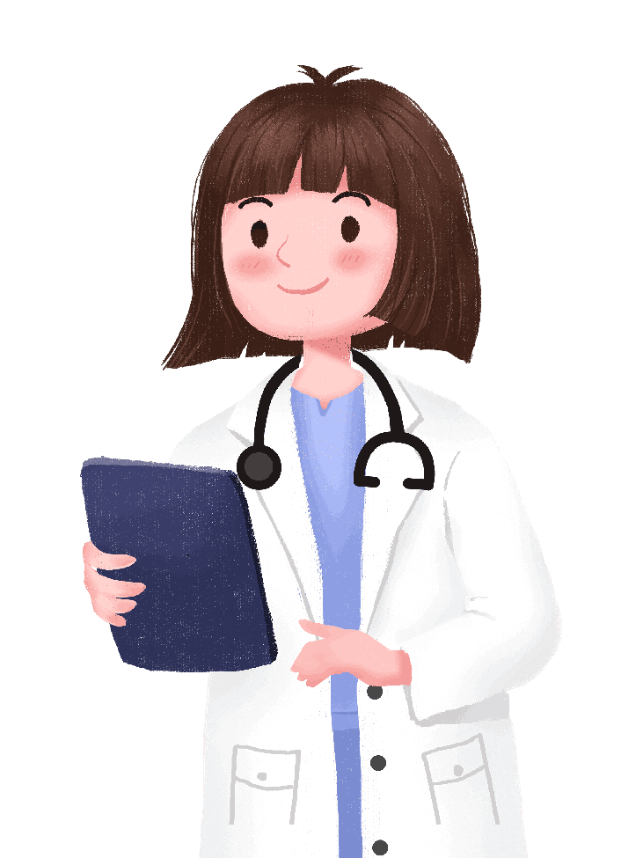
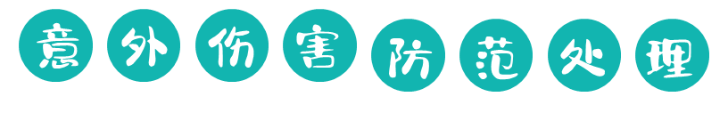
急救
教师
知识
培训
周密的防控是预防意外伤害的关键，但当意外事故来临，如何妥善处理意外伤害事故，才能最大程度的降低意外事故带来的危害呢？本文为您讲解！

Slide 2

面对突发事件的原则
沉着冷静 正确判断伤势严重情况
采取措施 但不能盲目处理

Slide 3
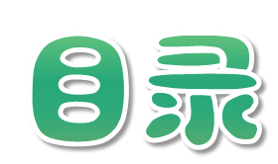
1、发烧、发热 2、擦伤 3、磕碰摔伤
4、扭伤 5、砸伤或挤压伤 6、流鼻血
7、噎食或吞咽异物 8、急性呕吐腹泻
9、中暑 10、惊厥（抽风）

Slide 4

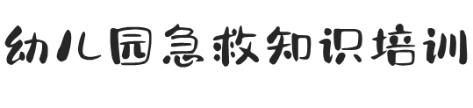
发烧、发热

Slide 5
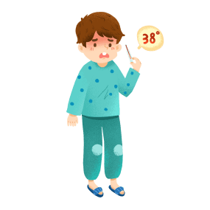
https://www.ypppt.com/
发烧的症状：额头发热、头晕头痛，乏力倦怠，食欲不振等情况。
严重时不仅浑身疼痛，甚至烧到意识模糊、发生抽搐、有时还有冷的感觉。
正常幼儿腋表体温为36℃～37℃，腋表如超过37.4℃可认为是发热。
发热是由于病原菌引起的（细菌、病毒、支原体等），当这些病原菌侵入机体后，机体的防御系统为保护机体，可作出各种保护机体的反应来抵御病原菌，发热就是其中的一种抵御反应。
发热并不是一个坏现象，说明机体正在与病原菌作斗争，所以很消耗人得体力，病人就会嗜睡、乏力。
所需药品工具
体温计
退热贴

Slide 6

处理方法
1、适当减少衣服，帮宝宝散热。
2、用37℃左右的温水为宝宝进行擦浴，主要集中在腋下、脖子、腹股沟。可稍微用一点力，皮肤微微发红即可，不要用太大力，幼儿的皮肤娇嫩，避免擦伤。擦浴的时间控制在半个小时左右。
3、多给孩子喝水：孩子发烧体温过高，身体会极度缺水。可多给孩子喝温开水，让水来调节体温，帮助孩子发汗，喝水既有退烧的功效还可以补充孩子体内的水分，防止虚脱。
4、毛巾冷敷头部：将毛巾在水里浸湿后，拧干折叠放在孩子的前额上，每五分钟更换一次。注意：毛巾不可拧得太干，只要不滴水就行；水温不可太凉，一般在20—30度为宜。
5、额头贴退热贴：如果孩子体温不是太高，精神状态也不错，可以用退热贴直接粘在孩子额头上，起到降温的作用。

Slide 7
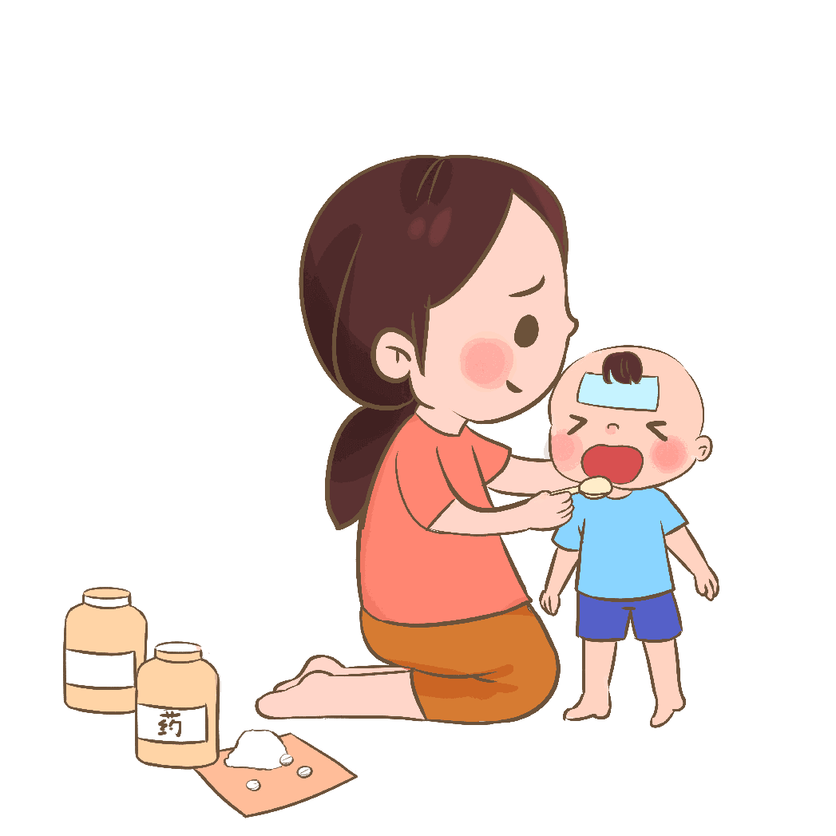
园所处理
1、用体温计半小时左右测一次体温，如果幼儿体温有37.3-38度之间，精神状态也不错，可以用退热贴直接粘在孩子额头上，起到降温的作用。并给幼儿多喝温开水。同时通知家长接回。
2、如幼儿温度在38.5-39度以上时，通知家长接回并带幼儿就诊。

Slide 8

第二部分
擦伤

Slide 9
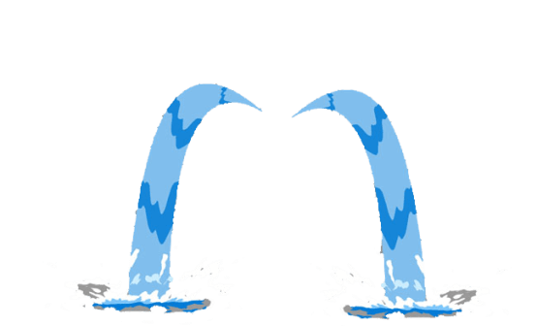
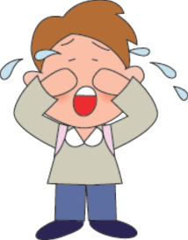
擦伤：是因皮肤和粗糙表面摩擦导致的。擦伤有不同的严重程度，轻一些的可能只是皮肤发红，严重的话表皮会破损、出血、露出皮下组织。
所需医疗药品
消毒湿巾
消毒棉签
碘伏棉球
酒精棉球
创可贴
医用纱布
行业PPT模板http://www.1ppt.com/hangye/

Slide 10
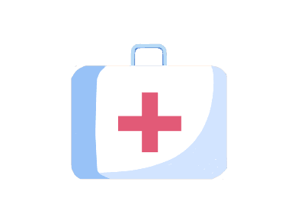
处理方法
1、擦破表皮的伤口很浅、面积较小的伤口。用消毒湿巾或清水，将伤口擦洗干净后，再用碘伏棉球（或酒精棉球）消毒伤口周围皮肤，如有需要可重复消毒一次，之后用纱布或创可贴包扎。
2、如果擦伤面积比较大、伤口上沾有无法清洗掉的沙粒、污物，或受伤部位肿胀、严重疼痛、周边机体组织破碎、血流不止，或受伤在重要位置（如脸部），应该用消毒纱布覆盖伤口，立即送医院治疗。
碘伏棉球或酒精棉球的正确使用：
1、用瓶身旁边自备的夹子夹出棉球，从伤口中心开始以画圈的形式由内向外消毒。
2、棉球已经接触过外圈皮肤就不能再擦里圈。
3、消毒用过后扔掉，如有需要再用夹子取用并重复前面的消毒过程。

Slide 11

磕碰摔伤

Slide 12
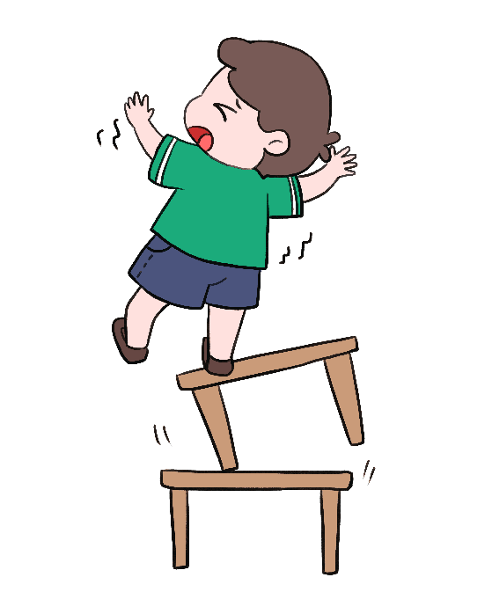
磕碰摔伤：是指身体软组织与钝性物体剧烈撞击后发生的非开放性损伤。表现为局部肿胀和淤血。淤血是由于外力导致皮下毛细血管破裂，血液从毛细血管破裂处渗至皮下，在完整的皮肤上出现青紫肿痛。
所需医疗药品
冰袋
医用冰袋是一种新颖冷冻介质，其解冻融化时没有水质污染，可反复使用，用于医疗高烧降温退热，消炎止痛，冷敷美容、扭伤、止血、化脓、护肤等辅助理疗。

Slide 13
处理方法
1、当幼儿嗑伤碰伤撞伤或摔伤后，立即用手掌紧紧压迫受损部位五分钟，压迫面积要大于受伤面积，这样能直接减少出血，加快凝血过程，预防皮下淤血、水肿。
2、如果皮肤上已经出现淤血，用毛巾包裹冰袋或凉水浸湿的毛巾冷敷。（注意：不要用冰袋直接冰敷皮肤，以免发生局部冻伤）。
3、发生淤血后24小时内，用冷敷方式减轻肿胀，冷敷15分钟左右，如果肿胀的比较厉害，则冷敷20分钟，停20分钟，反复进行2-3小时。
4、瘀血24小时后，可以用温水袋或温水浸湿的毛巾热敷患处，以促进局部血液循环，加速瘀血消散。一般来说，皮下瘀血都能被机体慢慢吸收，时间大约需要2周或更长。

Slide 14
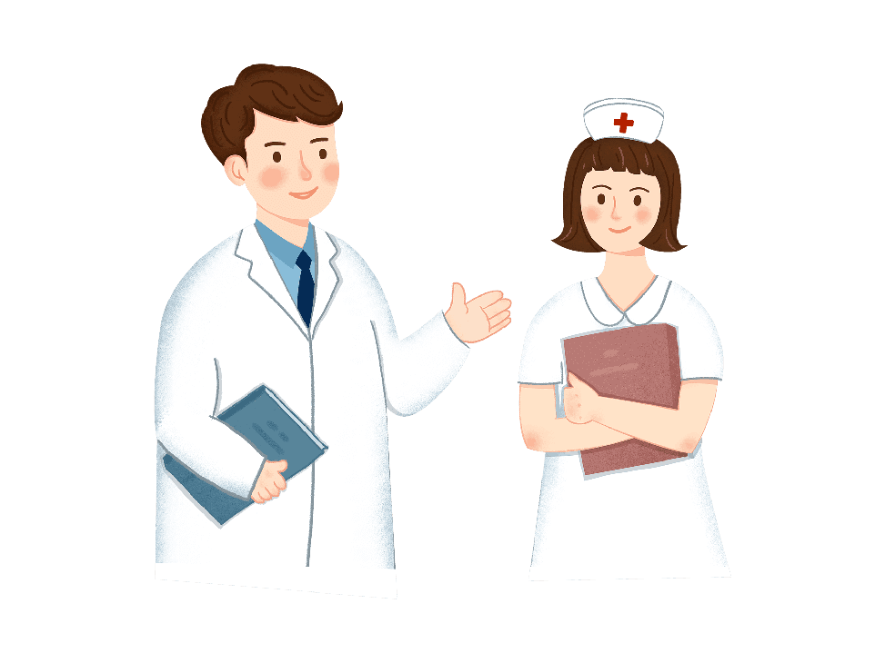
特别提醒
儿童在幼儿园发生头部磕碰摔伤，即使没有造成瘀血或开放性损伤，也要提醒家长对孩子进行密切观察72小时，如孩子出现恶心、呕吐、嗜睡、没精神或异常烦躁、哭闹，则应及时到医院就诊，以免延误可能存在的脑部损伤。

Slide 15

扭伤

Slide 16
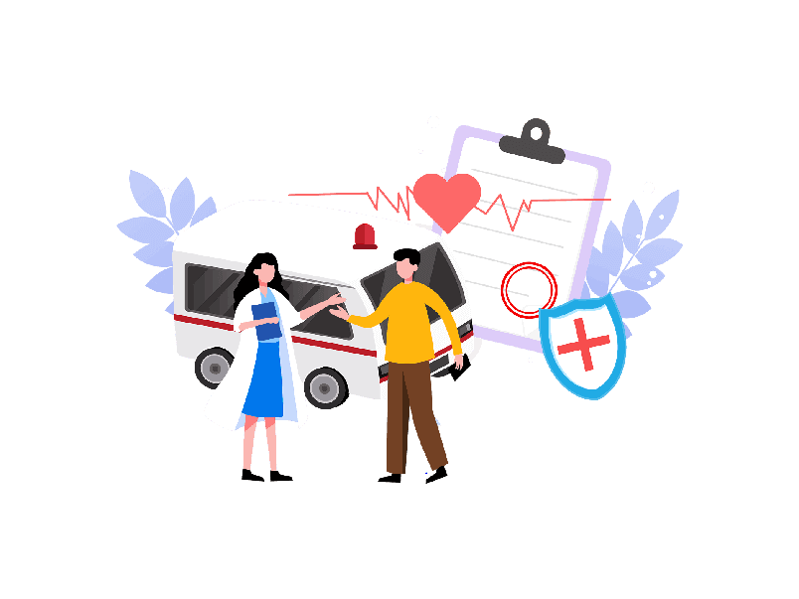
磕碰摔伤：在外力作用下，使关节发生超出正常范围的活动，造成四肢关节或身体部分软组织（如肌肉、肌腱、韧带、血管等）的损伤，而无骨折、脱臼、皮肉破损）等情况。主要表现为损伤部位疼痛肿胀和关节活动受限。
所需医疗药品
云南白药气雾剂
活络油
跌打万花油
冰袋

Slide 17
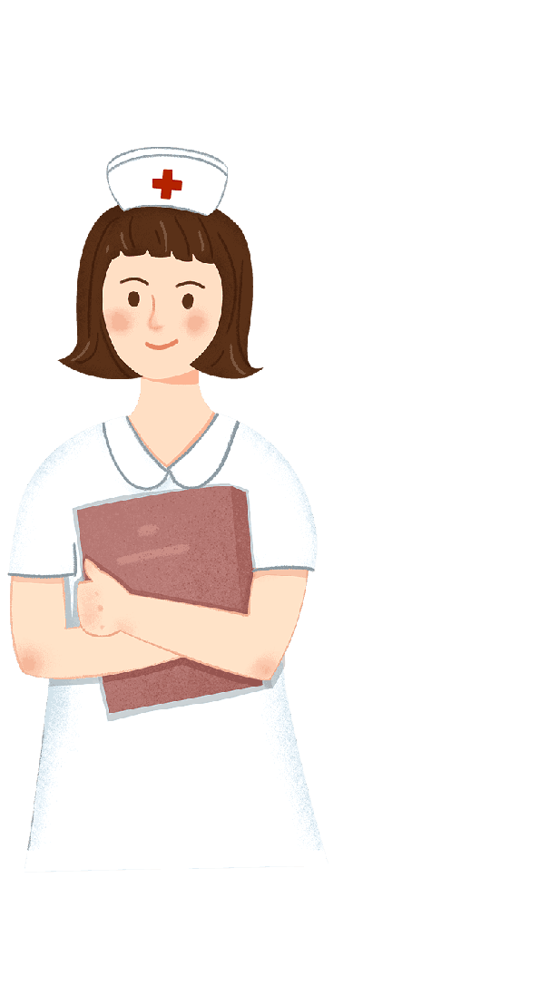
处理方法
1、将扭伤的儿童平躺在床上，抬高患处，受伤后24小时内，先冷敷，敷20分钟停20分钟，冷敷可以达到镇痛消肿的效果。受伤第2天后，改用热敷促进肿胀消退，也可用跌打万花油或活络油帮孩子轻揉受伤处。
2、在患处垫上棉花，再用绷带将患处绑起来，注意不要绑得太紧，这样不利于血液循环。
3、不要随意按摩或推拿受伤部位，如果儿童的患处畸形或剧烈的疼痛，说明儿童的病情不只限于扭伤，可能发生了骨折，这样应马上送医院治疗。

Slide 18
特别提醒
一般情况下，即使幼儿受伤哭闹后自行恢复活动能力，我们也无法判断是否伴有骨折，很多情况下脱臼和骨折会被误认为是普通扭伤。所以正确的做法应该是安抚孩子情绪的同时，尽量保持孩子患处不动，可以喷云南白药气雾剂缓解疼痛，及时通知家长带幼儿到医院进一步检查。

Slide 19

砸伤或挤压伤

Slide 20
幼儿被砸伤或挤伤时，处理方法与磕碰摔伤的处理方法相同，24小时内要用冷敷，24小时后才用热敷。对于砸伤的患处，如果没有皮肤损伤，可以不进行包扎，因为绷带缠得太紧会增加伤痛。如果发现幼儿的手指在挤伤后，呈现紫色的话，那有可能出现了骨折，应尽快就医。
所需医疗药品
冰袋
Notes:
https://www.ypppt.com/

Slide 21

流鼻血

Slide 22
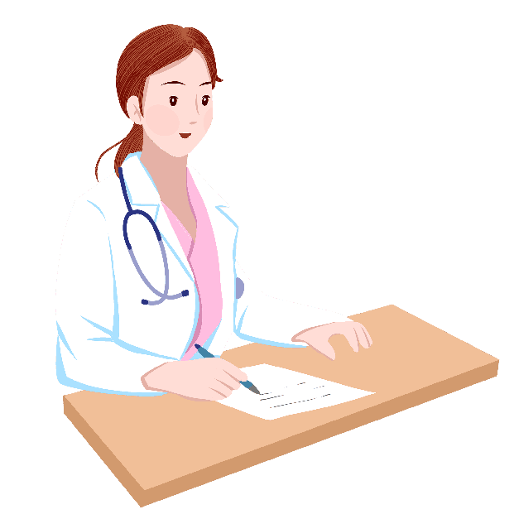
流鼻血：原因很多，如外伤、挖鼻孔、气候异常、鼻炎、鼻病、各种原因的血小板减少、发热等。
所需医疗药品
冰袋
脱脂棉球

Slide 23
处理方法
1、发生鼻出血的时候，不要让孩子仰头或低头，因为仰头会使血液流进口腔或者误入气管造成危险，低头会也造成头部充血，也不利于止血。
2、小一点的孩子可以抱着，让孩子的上半身成直立或者半直立状态，大一些的孩子就让孩子坐直，头放正平视前方，老师用手指捏住孩子鼻子中部5-10分钟即可止血。
3、按压的同时可以用毛巾包裹住冰块（或退热贴）冰敷孩子的前额或后颈，告诉孩子流进嘴里的血不要咽下去，要吐出来，因为咽下血液可能会刺激胃部引起呕吐。也可以在按压的同时用脱脂棉球堵塞流血的鼻孔，防止孩子看到出血恐惧。确定止血后取出棉球，以免影响孩子呼吸(流血量不大可不用）

Slide 24
特别提醒
鼻血止住后，鼻孔中多有凝血块，不要急于将它弄出，尽量避免用力打喷嚏和用力揉，防止再出血。
如流鼻血现象反复出现或者止血困难，应立即送医院诊治，以免延误病情或忽略可能存在的血液系统疾病。

Slide 25

噎食或吞咽异物

Slide 26

噎食或吞咽急救方法
（小玩具或玩具零件、糖果、钮扣、果核或坚果类的食物）
小而硬的东西
（1）曲起一条腿，用膝盖或凳子抵住孩子的心窝，面朝下，拍打孩子的背部。
（2）如还是无法吐出，将孩子从后面抱起，头朝下；用拳头抵住孩子心窝，然后用力挤压。(哈姆立克急救法）

Slide 27
哈姆立克急救法
哈姆立克法：清醒儿可采取坐或站位，抢救者站在病人背后，双臂环抱病人，一只手握拳，使拇指掌关节突出点顶住病人的腹部正中线脐上部位，另一只手的手掌压在拳头上，连续快速向内、向上推压冲击6-10次(注意不要伤其肋骨，噎食严重者可仰卧位)，抢救者按上面方法冲击脐上部位，这样冲击上腹部等于突然压力迅速增大，肺内空气被迫排出，使阻塞气管的食物上移，并被驱出。

Slide 28
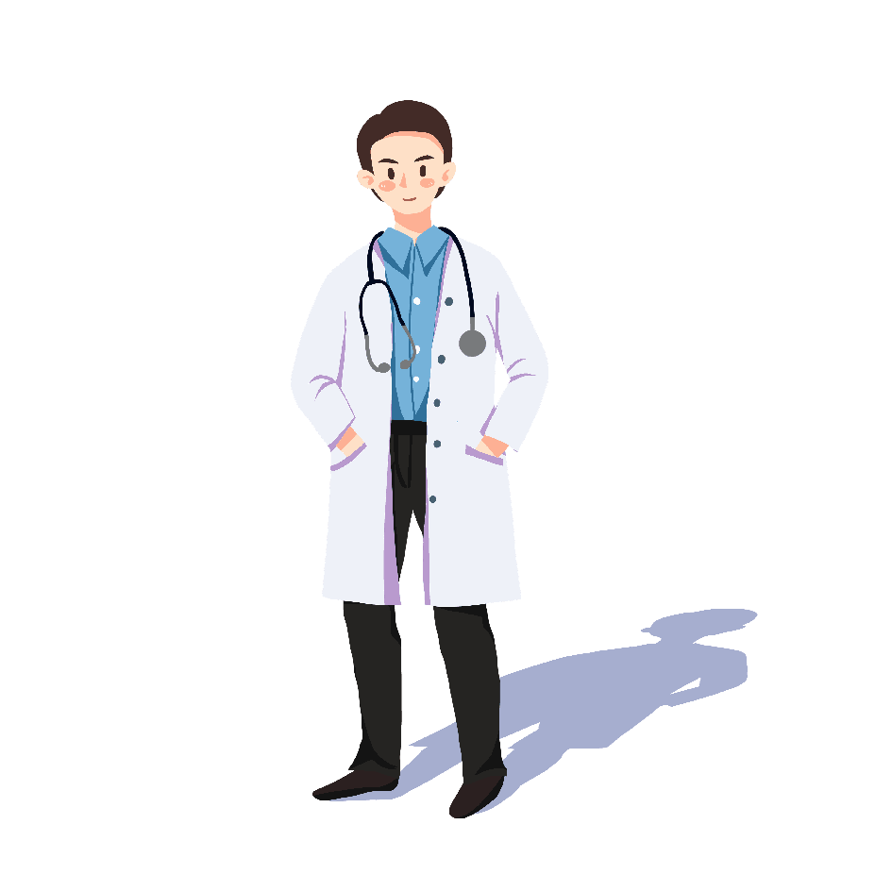
（“汤圆”、“年糕”或者误吞“香口胶”等等黏性比较强的食物）
软而粘的东西
（1）让孩子侧躺；
（2）要孩子将嘴巴张开，如果您可以看到噎在喉咙里的东西的话，请用手指将东西抠出来；
（3）看不到时，用手挠舌根部，使其呕吐。
吞进了鱼刺，被卡在了食道里
（1）让孩子的嘴巴张开，如果可以看得到鱼刺的位置，就用小镊子将鱼刺夹出。
（2）如果无法看到或无法取出时，立即送往医院就诊。

Slide 29

急性呕吐腹泻

Slide 30

造成幼儿呕吐、腹泻的原因比较复杂
有食物中毒、季节性病毒感染、急性胃肠炎等。急性胃肠炎的症状有恶心、呕吐、腹泻，个别幼儿还伴有发热。当呕吐、腹泻次数过多时还会发生口渴、精神萎靡、嗜睡等早期脱水症状。
注意避免呕吐物被幼儿误吸入呼吸道，造成呼吸困难。
呕吐的幼儿应采取侧卧位或坐位，避免幼儿处于仰卧状态，避免头部过分前倾。
呕吐后要用温开水漱口。
呕吐停止或减轻后，给患儿喝少量淡盐水。
急救知识

Slide 31
特别提醒
1、当幼儿出现呕吐腹泻时，首先要安抚幼儿的情绪，多喂幼儿温开水，食用易消化的流质食物，对幼儿的呕吐物、腹泻物要及时清理、消毒。对便盆、便器用消毒液清洗、浸泡，并与健康儿童隔离。
3、对腹泻、呕吐较严重的小儿要及时送医院治疗，必要时留取吃过的食物样本到医院做进一步的化验、诊断、处理。
2、当多数小儿同时出现相同症状时，要及时上报防疫部门查找原因，防止食物中毒和传染病在幼儿园大面积的流行。

Slide 32

中暑

Slide 33
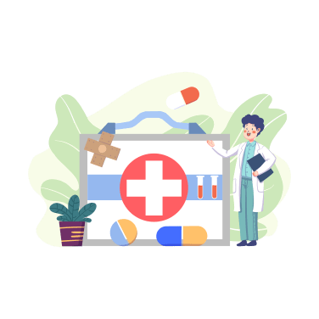
中暑症状：体温增高可达40℃以上，因出汗过多而丢失大量盐分引起肌肉酸痛甚至痉挛，严重的可有抽风、昏迷、血压下降、皮肤出血等。
所需医疗药品
冰块
酒精
冷水
冰袋
风扇
空调
清凉饮料

Slide 34











处理方法
1、马上将幼儿转移到阴凉的地方或室内，脱去幼儿衣物，注意保持宝宝呼吸道通畅，然后用冷水、冰块、冰袋或酒精擦体，或用低于体温3-5℃的温水洗澡，或在患儿腋下、腹股沟放冰袋，争取使体温降到38℃以下。
2、可以用电扇及空调等降低环境温度。
3、多让幼儿喝水，或每隔10到15分钟喝一些清凉饮料，幼儿的饮料不能含咖啡因；但幼儿有呕吐或意识不清的情况时不要喂，以防意外事故发生；
4、重症者赶快送医院治疗。

Slide 35

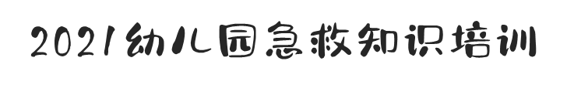
惊厥（抽风）

Slide 36
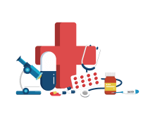
惊厥症状：症状表现为眼睛向上翻，或者眼睛凝视，牙关紧闭，面色发青发紫，双手握拳，关节向里收，全身肌肉强直性收缩。抽搐的时间为数十秒到几分钟不等。
所需医疗药品
退烧药
退热贴
冰袋

Slide 37
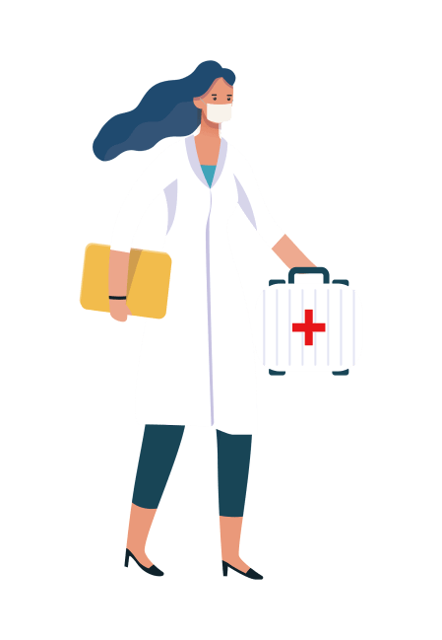
处理方法
1、让患儿平卧，头偏向一侧，及时清除口腔中的分泌物以防止吸入而窒息，并松解衣服，以防影响呼吸而加重缺氧。清理干净后在上、下牙齿间可填垫毛巾或手帕，防止舌咬伤。
2、控制惊厥。用手指捏、按压患儿的人中（鼻口上3/1下3/2处）两三分钟，并保持周围环境的安静，尽量少搬动患儿，减少不必要的刺激。
3、给予头部和身体物理降温。

Slide 38
急救
教师
知识
培训
周密的防控是预防意外伤害的关键，但当意外事故来临，如何妥善处理意外伤害事故，才能最大程度的降低意外事故带来的危害呢？本文为您讲解！

Slide 39
更多精品PPT资源尽在—优品PPT！
www.ypppt.com
PPT模板下载：www.ypppt.com/moban/ 节日PPT模板：www.ypppt.com/jieri/
PPT背景图片：www.ypppt.com/beijing/ PPT图表下载：www.ypppt.com/tubiao/
PPT素材下载： www.ypppt.com/sucai/ PPT教程下载：www.ypppt.com/jiaocheng/
字体下载：www.ypppt.com/ziti/ 绘本故事PPT：www.ypppt.com/gushi/
PPT课件：www.ypppt.com/kejian/
Notes:
模板来自于 优品PPT https://www.ypppt.com/

